Slide 1
CHAOS ENGINEERING
A proof of concept using Gremlin and Chaos Toolkit.
Matheus Manhães e Felipe Oliveira

Slide 2
INTRODUÇÃO
O que nos levou a pesquisar sobre Engenharia do Caos?
1

Slide 3
“A Engenharia do Caos é a disciplina de experimentar um sistema para construir confiança na capacidade do sistema de suportar condições turbulentas em produção.”
Princípios do Caos

Slide 4

LIVRO 1
A administração de um sistema distribuído é um desafio. A partir do exemplo aplicado na Netflix, vemos como a Engenharia do Caos contribui para criar confiabilidade e resiliência.

Slide 5

LIVRO 2
Engenharia do Caos na prática, partindo do planejamento e formulação das hipóteses até a criação e automação de experimentos com o Chaos Toolkit.

Slide 6

LIVRO 3
Uma vez que a Engenharia do Caos não se restringe a infraestrutura, abrangendo pessoas e processos, o ciclo DevOps e a colaboração entre equipes possuem grande importância.

Slide 7
O QUE É ENGENHARIA DO CAOS?
Principais conceitos e referencial teórico.
2

Slide 8
ARQUITETURA DA PESQUISA
Prova de conceito e parte prática do projeto.
3

Slide 9
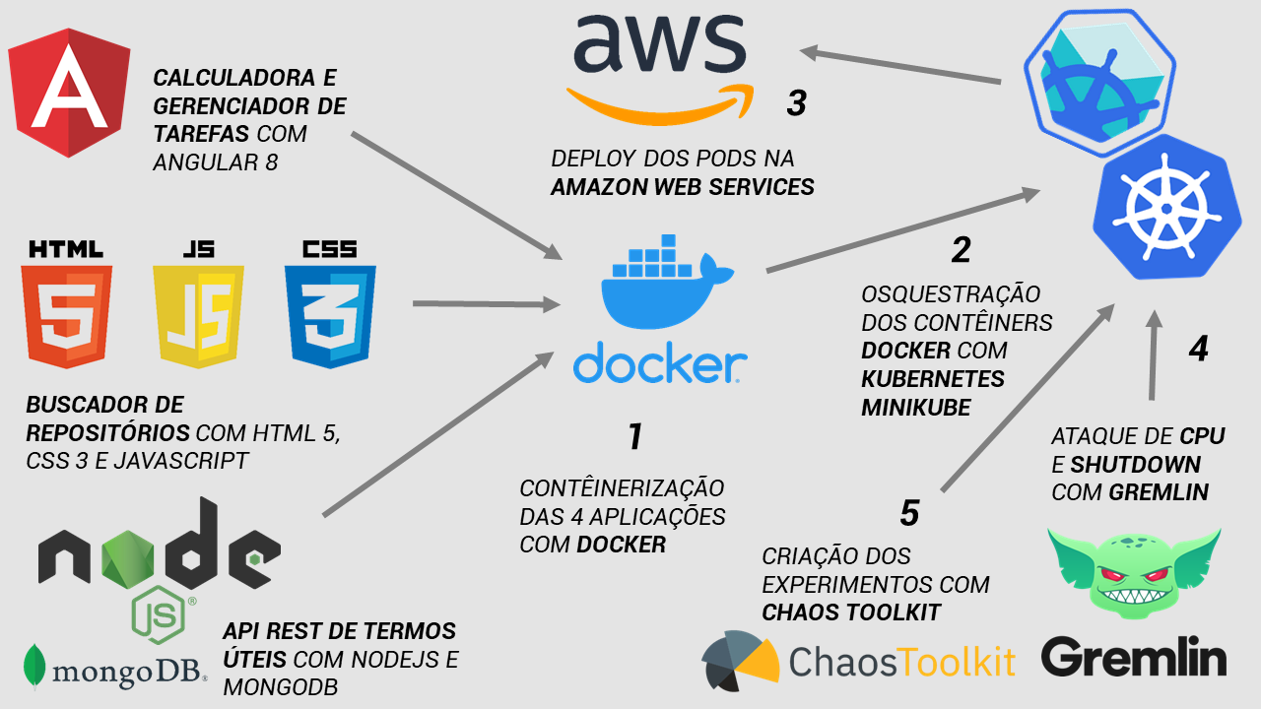

Slide 10
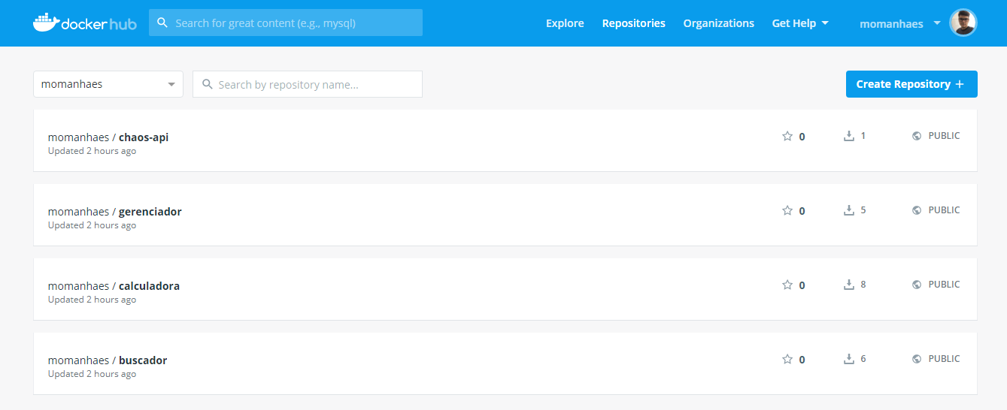

Slide 11
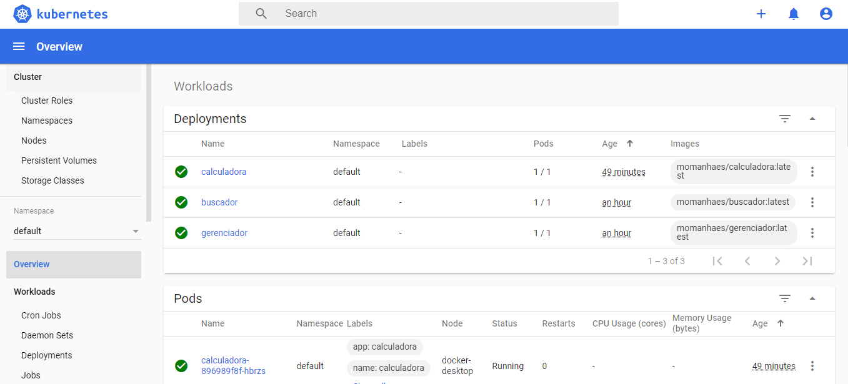

Slide 12


Slide 13
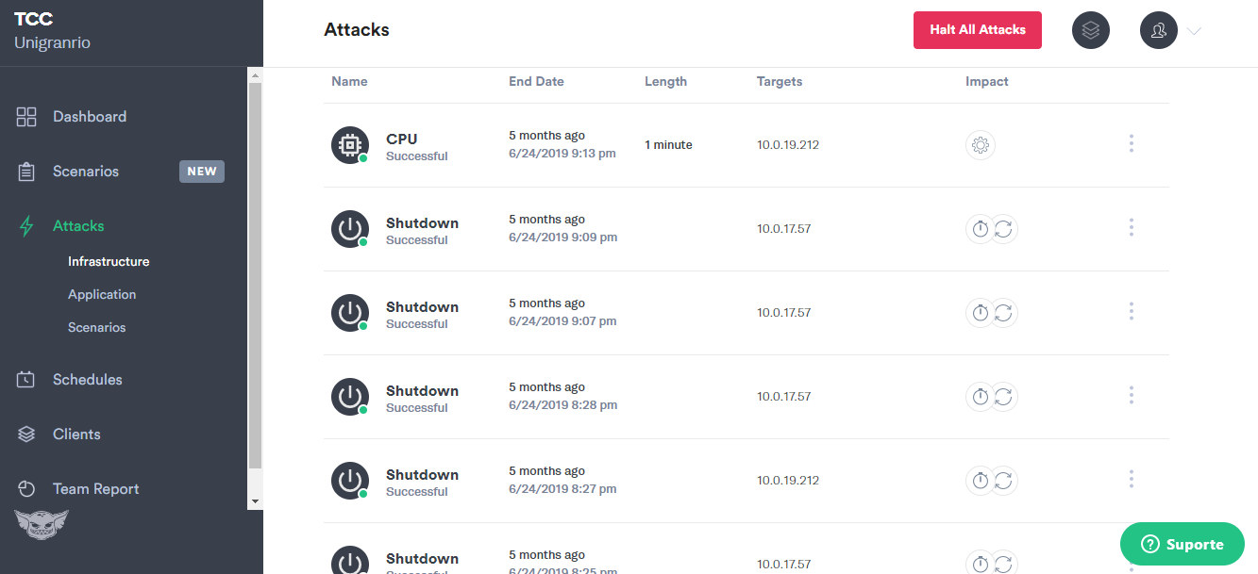

Slide 14
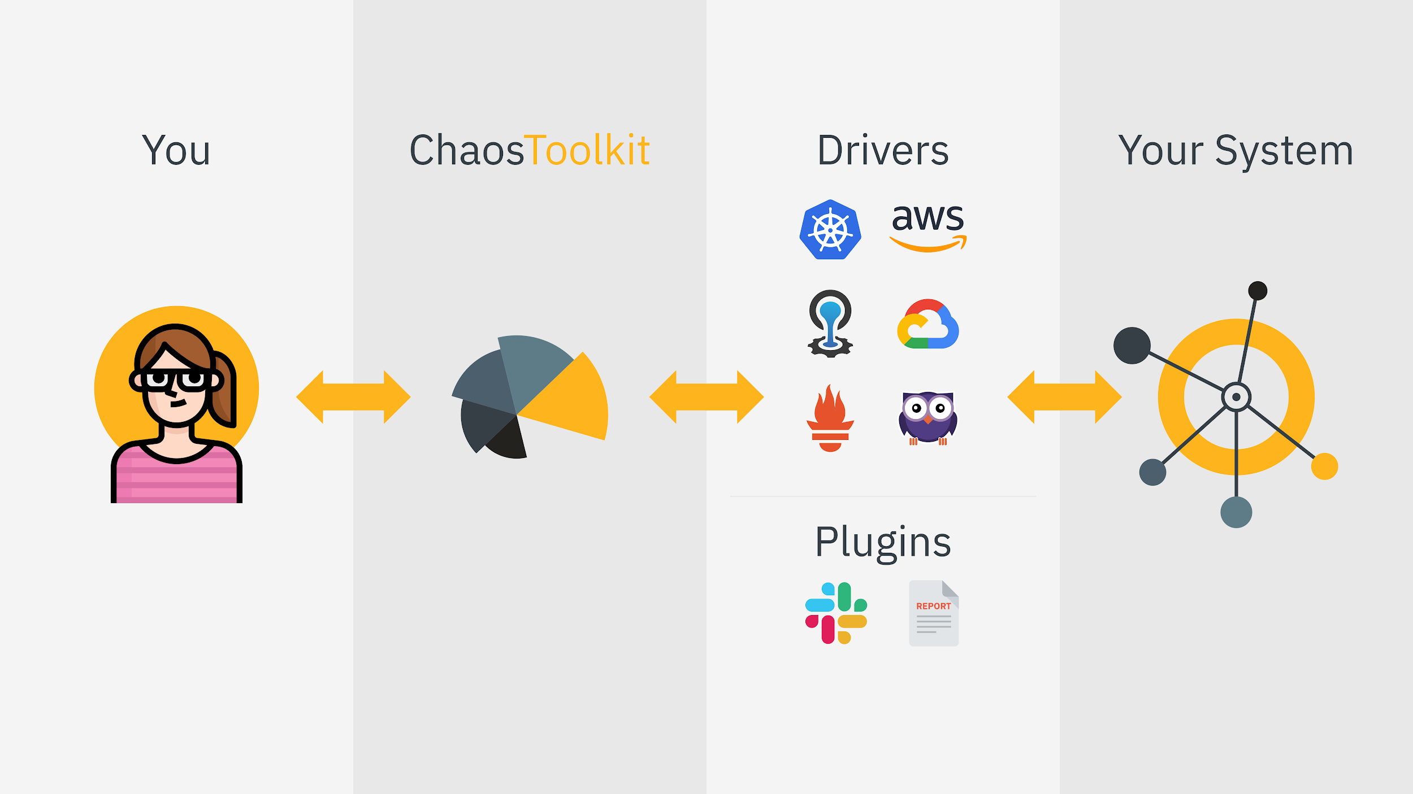

Slide 15
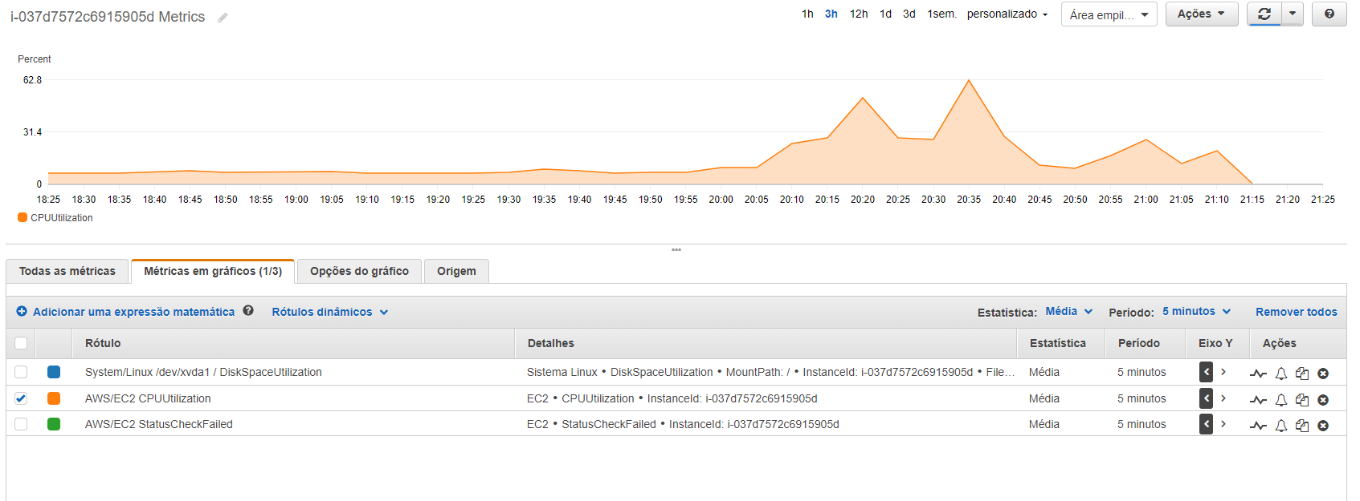

Slide 16
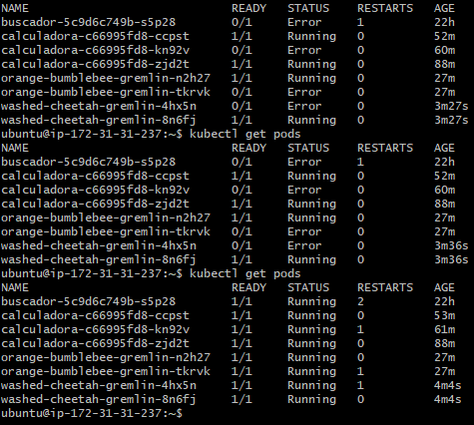

Slide 17
CONCLUSÃO
Contribuições e trabalhos futuros.
4

